Slide 1
协作通信与网络
多中继并行协同分集
孟珺琪 04016603

Slide 2
概述

Slide 3
协同分集是一种空间分集形式, 无线网络中的终端通过分布式传输和信号处理技术共享天线和其它资源, 构成一种“虚拟阵列” 。协同分集能提高网络吞吐量、降低发射功率和抑制信道衰落效应。

Slide 4
实验原理

Slide 5
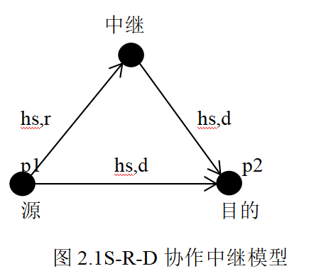
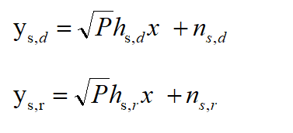
S-R-D协作模型

Slide 6
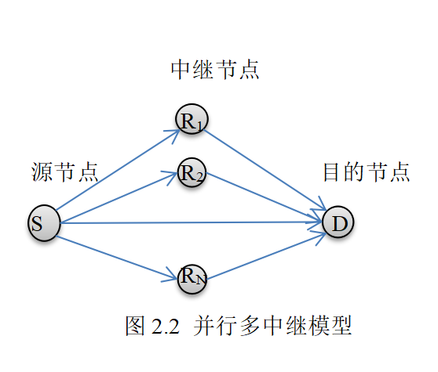
并行多中继模型

Slide 7
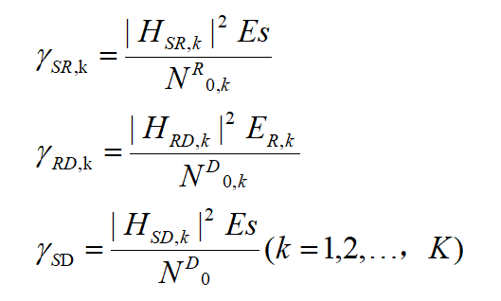
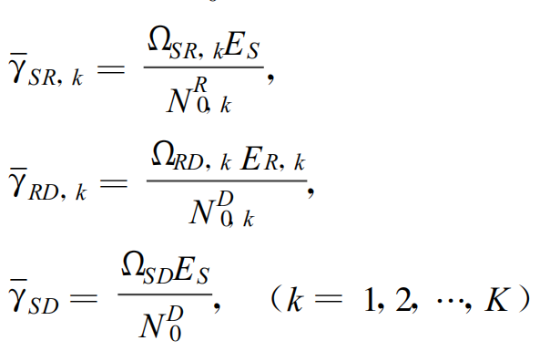
在平坦衰落信道中, 各路径 S →R , R →D , S→D 的瞬时信噪比和平均信噪比分别为:

Slide 8
AF

Slide 9
AF

Slide 10
AF
矩生成函数：
我们观察下面一个指数函数，写成幂级数的形式：
我们将x看作随机变量X，并对两侧求期望，即
即使随机变量的分布确定，E(e^{tX})的值还是会随t的变化而变化，因此这是一个关于t的函数,我们将它记为M(t)，这就是矩生成函数.

Slide 11
AF

Slide 12
DF

Slide 13
DF

Slide 14
结论分析

Slide 15
针对多中继并行协作传输网络结构, 分析和比较了前向放大（AF）、前向译码（DF）两种种协作方式的传输性能 。仿真分析表明, 在相同中继节点数条件下,DF 协同模式优于AF 协同模式 。随着中继节点的增加 ,两种方法传输性能均有所改善,选择方式更灵活 。
结论

Slide 16
协作通信与网络
THANK YOU
孟珺琪 04016603

